Slide 1
모델명: AMD Ryzen 9 7900
코어: 12cores
쓰레드: 24threads
최대클럭: 5.4GHz
기본클럭: 3.7GHz
스레드 개수 | Lock Free Stack | Backoff Stack | BO smaller spin | Elimination Backoff Stack | Improved Elimination Stack | Imp EL 1ms
1 | 219ms | 216ms | 230ms | 226ms | 211ms | 210ms
2 | 242ms | 201ms | 215ms | 221ms | 226ms | 180ms
4 | 414ms | 199ms | 250ms | 369ms | 394ms | 208ms
8 | 716ms | 204ms | 345ms | 689ms | 789ms | 527ms
16 | 1702ms | 231ms | 1017ms | 933ms | 1700ms | 975ms

Slide 3
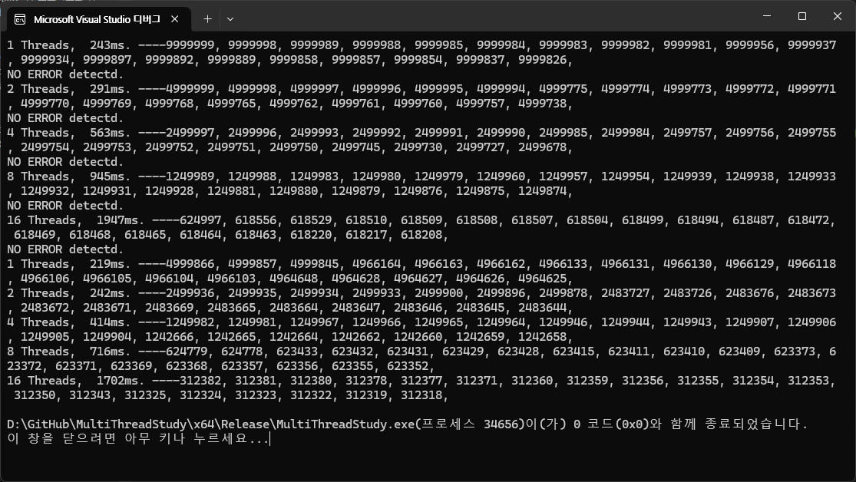
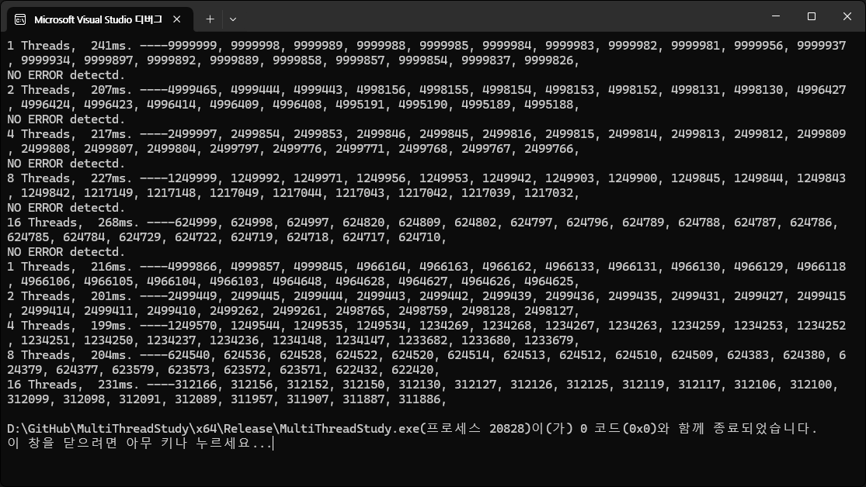
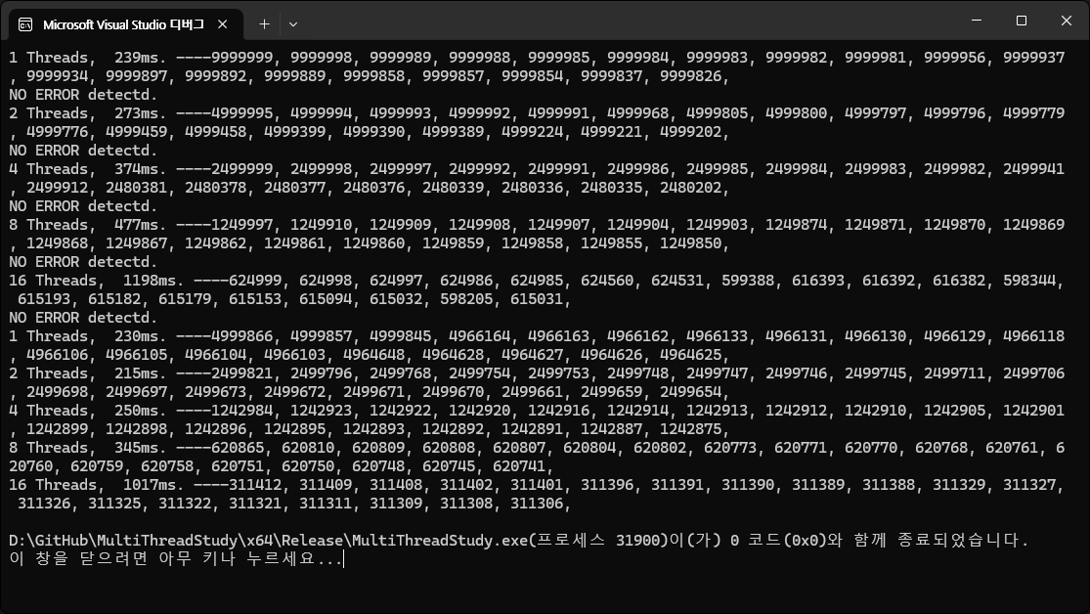
LF 결과
BO 결과
BO 결과
constexpr int MAX_SPIN = 1 << 16; constexpr int MIN_SPIN = 1 << 8;
constexpr int MAX_SPIN = 1 << 8; constexpr int MIN_SPIN = 1 << 4;

Slide 4
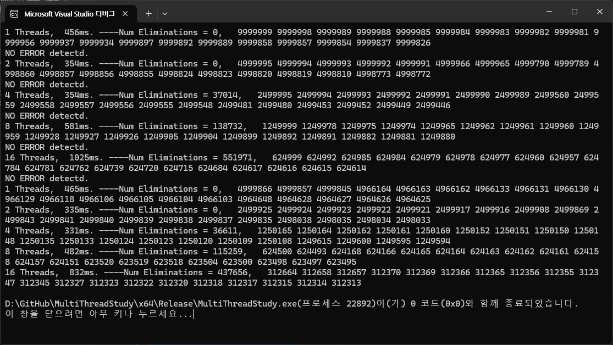
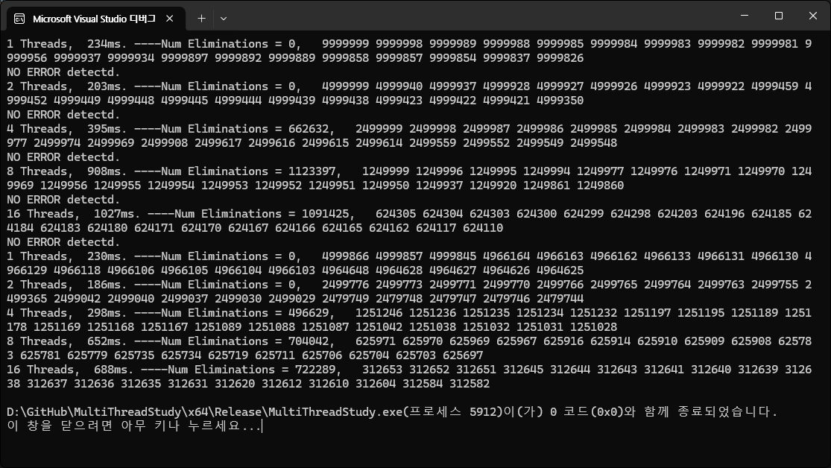
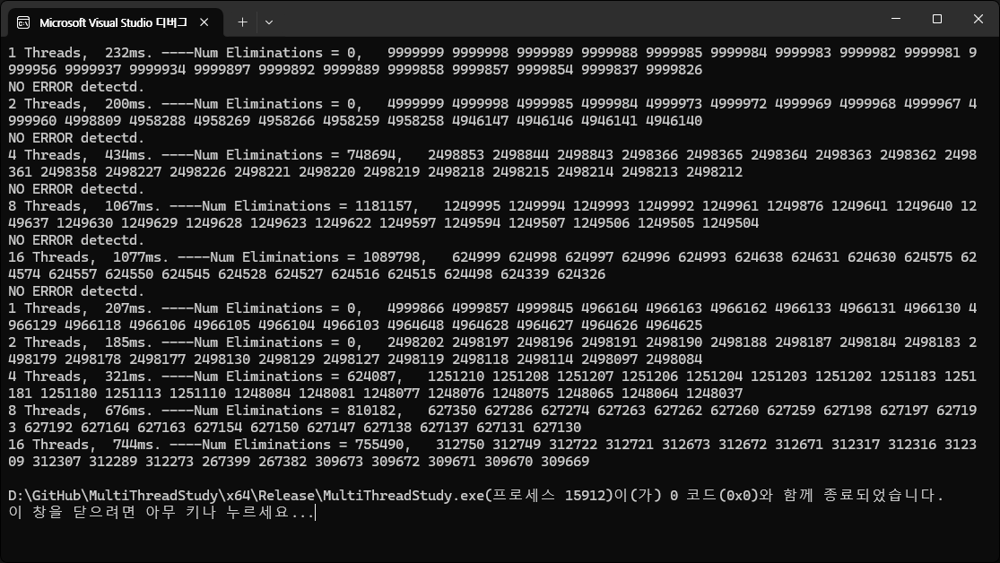
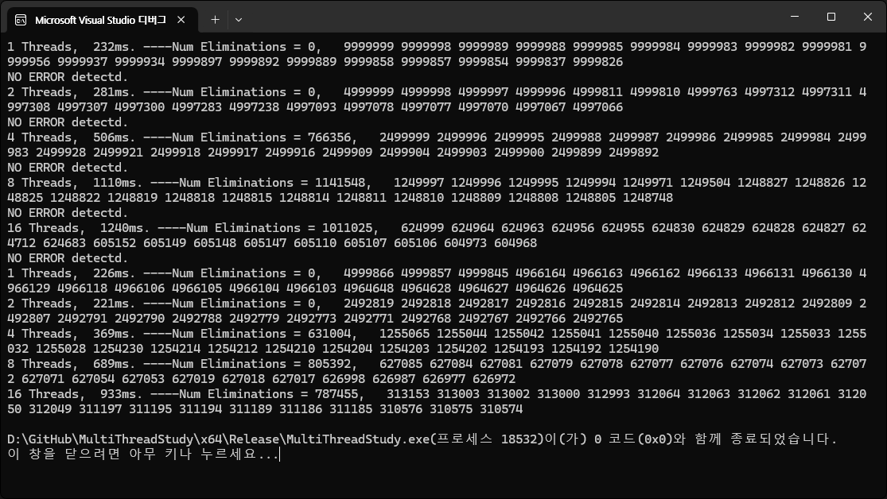
A Scalable LF Stack Algorithm
new 오버헤드 존재
Exchagner Elimination
constexpr int MAX_SPIN = 1 << 16; constexpr int MIN_SPIN = 1 << 8;
constexpr int MAX_SPIN = 1 << 12; constexpr int MIN_SPIN = 1 << 6;
constexpr int MAX_SPIN = 1 << 8; constexpr int MIN_SPIN = 1 << 4;

Slide 5
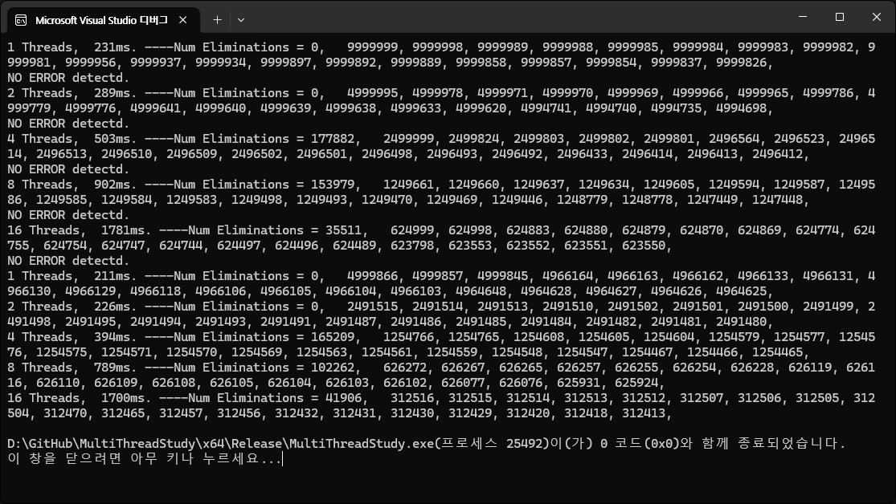
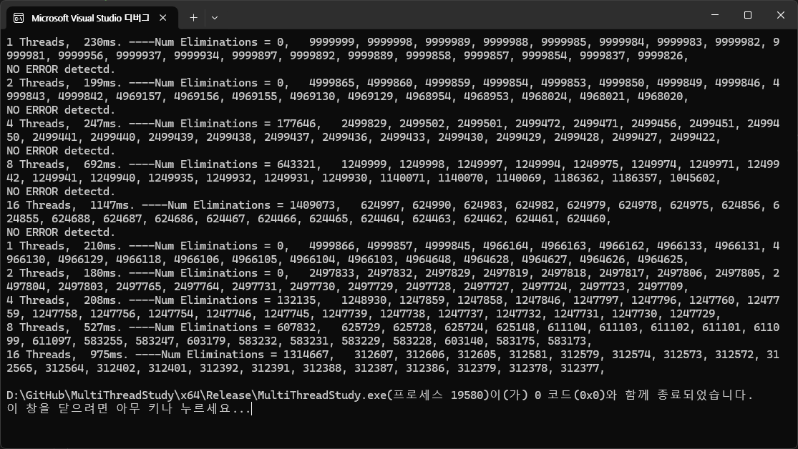
Improve Elimination Stack
An improved implementation of the elimination
10ns
1ms

Slide 6
스레드 개수 | Lock Free Stack | Backoff Stack Big | Elimination Small | Elimination Big | Imp EL 10ns | Imp EL 1ms
1 | 425ms | 438ms | 431ms | 432ms | 424ms | 419ms
2 | 2638ms | 862ms | 2931ms | 470ms | 2839ms | 1987ms
4 | 1868ms | 1845ms | 1898ms | 928ms | 1846ms | 2882ms
8 | 2765ms | 3856ms | 3827ms | 1438ms | 4267ms | 3201ms
16 | 2911ms | 4187ms | 3271ms | 3889ms | 3881ms | 3265ms
32 | 3669ms | 3444ms | 3329ms | 3982ms | 3628ms | 3521ms
64 | 4738ms | 5233ms | 5257ms | 5541ms | 5558ms | 5524ms
Notes:
Backoff는 2개 스레드일 때부터 성능 증가를 보인다 Elimination Big의 경우도 Backoff의 효과를 보았다
전반적인 소거의 양은 나의 머신보다 떨어졌다 개선된 알고리즘도 성능 크게 성능 향상을 모이진 못하는 것 같다

Slide 7
Notes:
Backoff는 2개 스레드일 때부터 성능 증가를 보인다 Elimination Big의 경우도 Backoff의 효과를 보았다
전반적인 소거의 양은 나의 머신보다 떨어졌다 개선된 알고리즘도 성능 크게 성능 향상을 모이진 못하는 것 같다

Slide 8
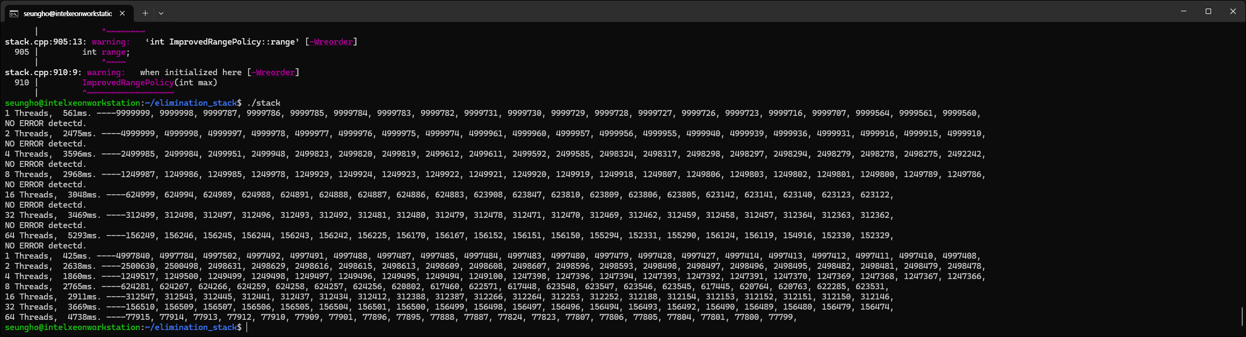
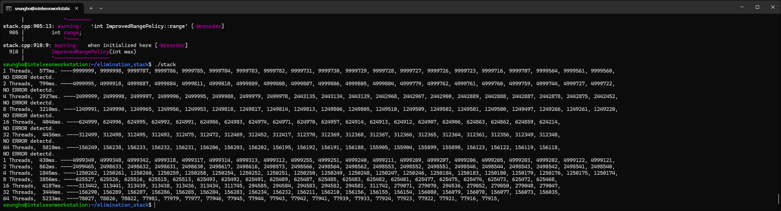
LF 결과
Backoff 결과
constexpr int MAX_SPIN = 1 << 16; constexpr int MIN_SPIN = 1 << 8;
256~65536

Slide 9
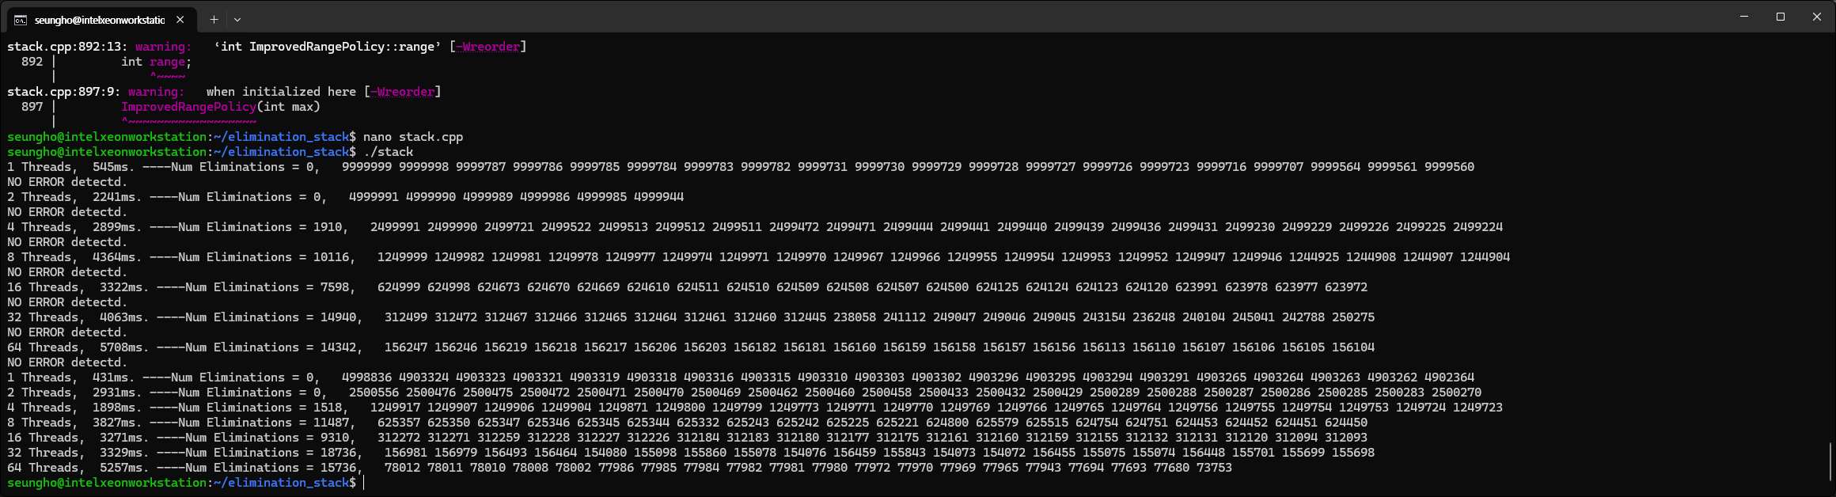
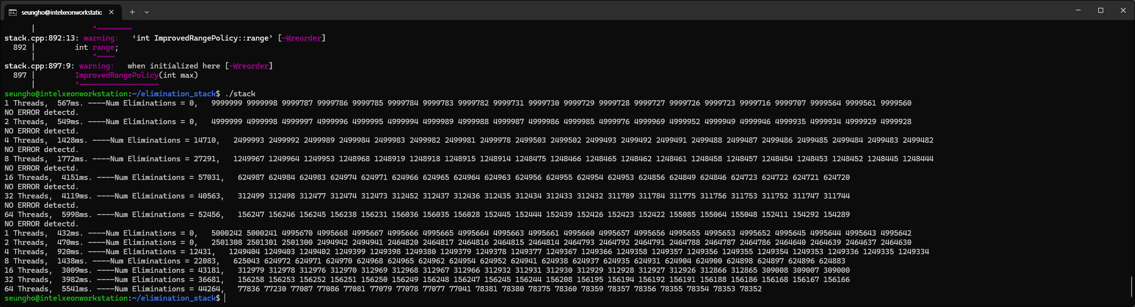
constexpr int MAX_SPIN = 1 << 8; constexpr int MIN_SPIN = 1 << 4;
Elimination 기법 small spin
16~256
constexpr int MAX_SPIN = 1 << 16; constexpr int MIN_SPIN = 1 << 8;
Elimination 기법 big spin
256~65536

Slide 10
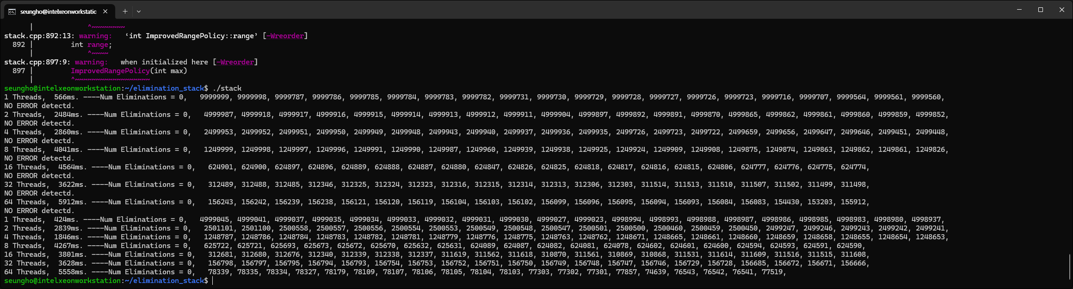
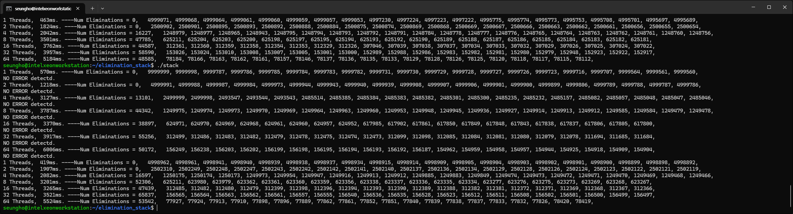
개선된 Elimination 10ns
소거 된 횟수가 없다
개선된 Elimination 1ms
소거 횟수가 가장 많은 결과이다

Slide 11
스레드 개수 | Elimination | Improved
1 | 209ms | 210ms
2 | 183ms | 187ms
4 | 276ms | 205ms
8 | 572ms | 555ms
16 | 1024ms | 1005ms

Slide 12
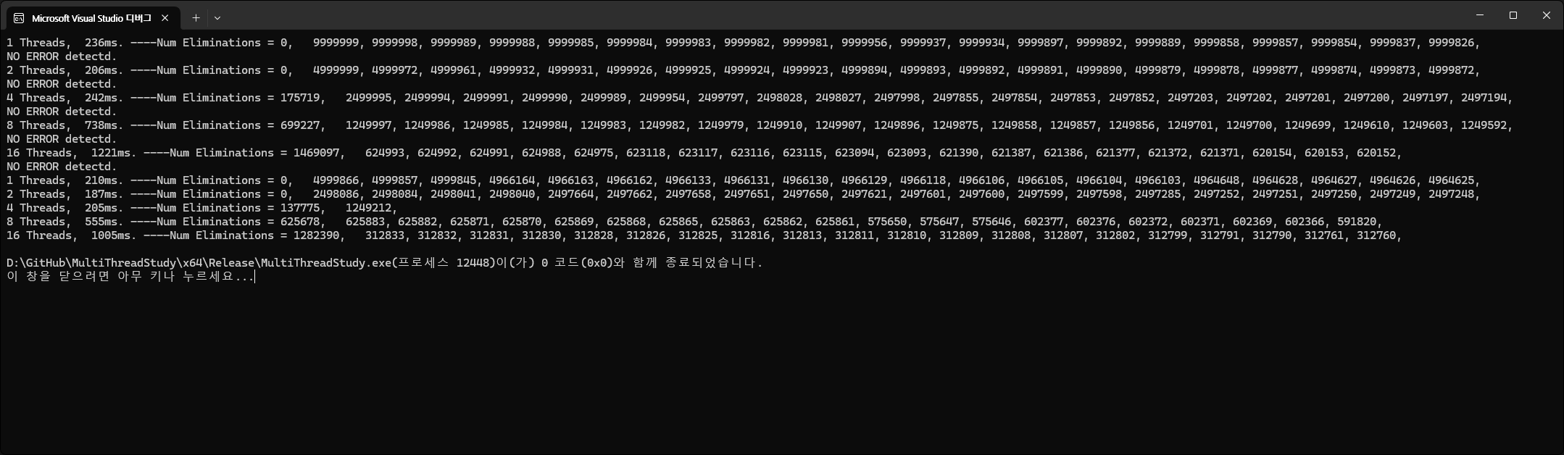
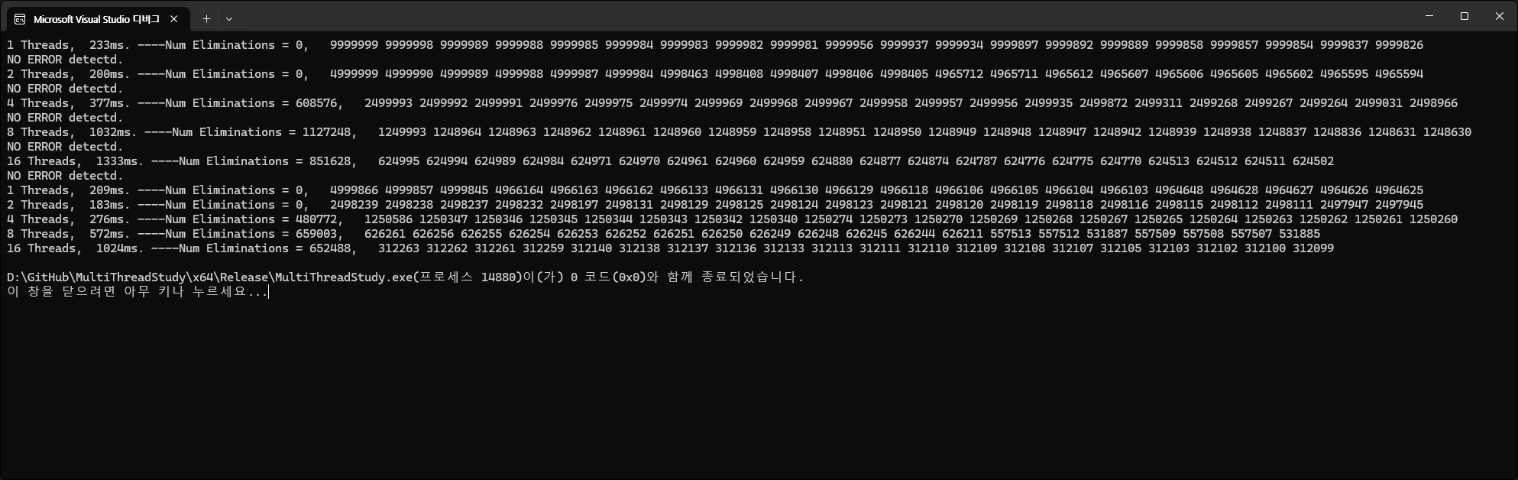
Improved 1ms 결과
기본 소거 1ms 결과

Slide 13
스레드 개수 | Lock Free Stack | Backoff Stack Big | Elimination Small | Elimination Big | Imp EL 10ns | Imp EL 1ms
1 | 316ms | 333ms | 325ms | 309ms | 365ms | 337ms
2 | 635ms | 335ms | 451ms | 328ms | 634ms | 326ms
4 | 1097ms | 327ms | 997ms | 326ms | 1321ms | 503ms
8 | 1509ms | 355ms | 1520ms | 348ms | 1681ms | 988ms
16 | 1877ms | 390ms | 1847ms | 361ms | 2191ms | 1463ms
32 | 1981ms | 444ms | 1954ms | 481ms | 2258ms | 1586ms
64 | 3094ms | 1411ms | 3192ms | 599ms | 3558ms | 2678ms
Notes:
Backoff는 2개 스레드일 때부터 성능 증가를 보인다 -> Improved Elimination도 Backoff의 효과를 보는 듯 함 Elimination Big의 경우도 Backoff의 효과를 보았다
전반적인 소거의 양은 나의 머신보다 떨어졌다 개선된 알고리즘도 성능 크게 성능 향상을 모이진 못하는 것 같다 (성능 향상이 없지는 않다)

Slide 15
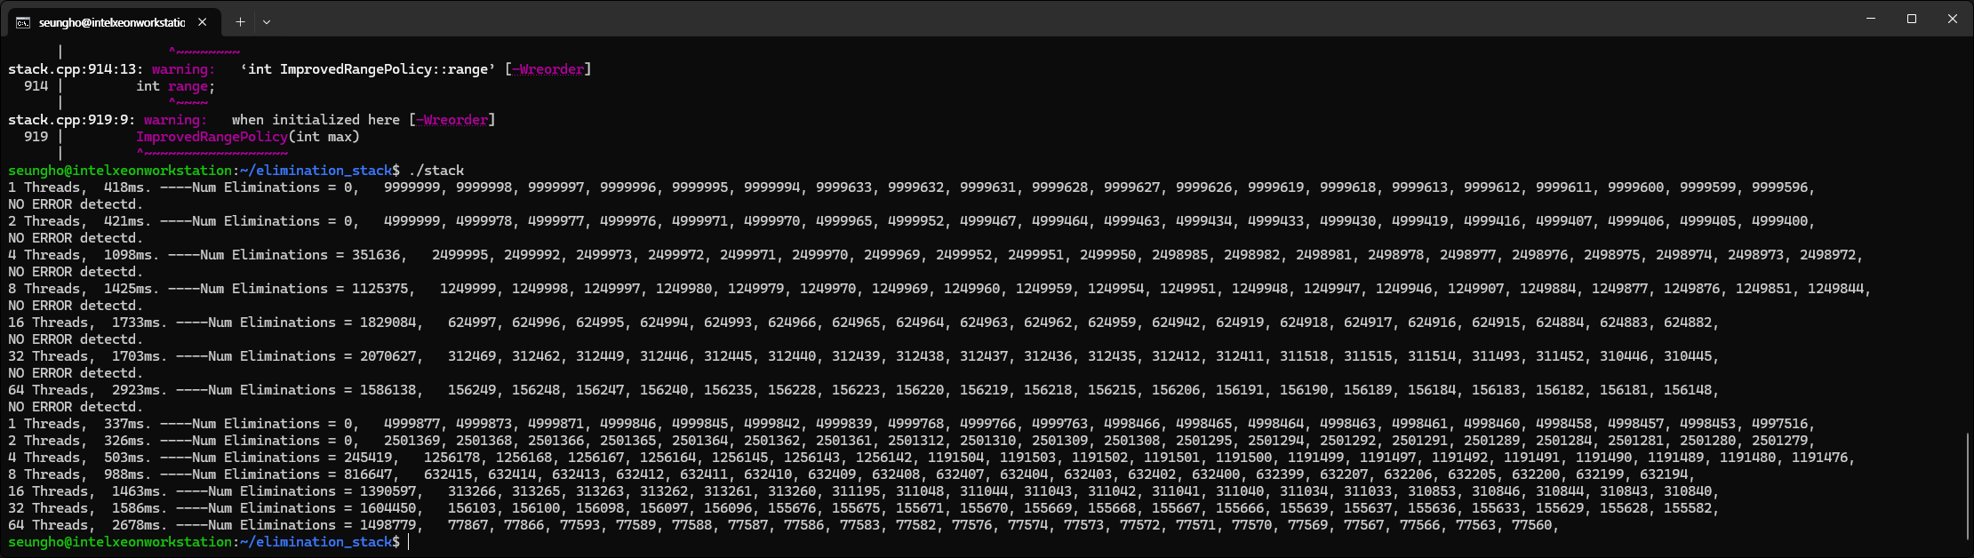
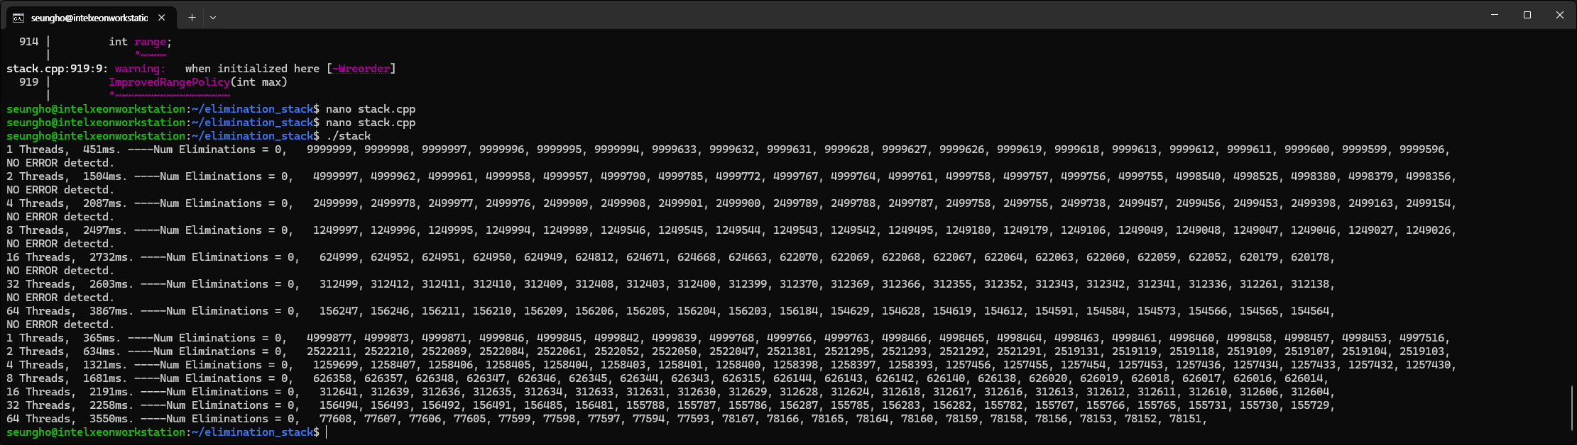
Lock Free
Backoff big

Slide 16
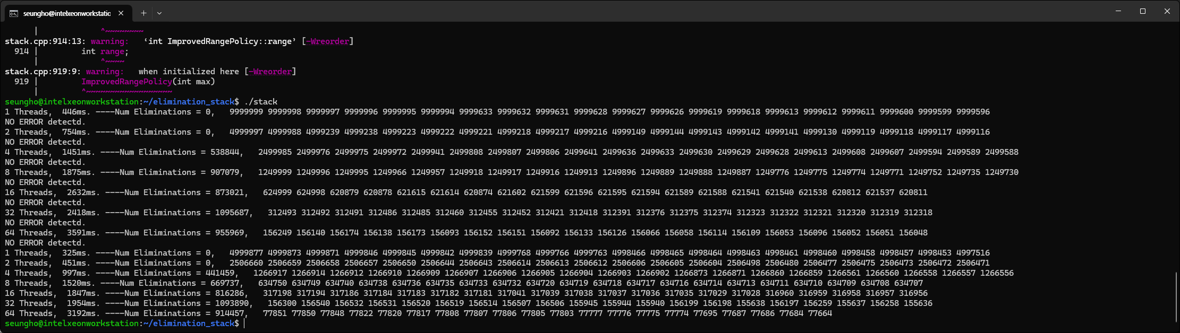
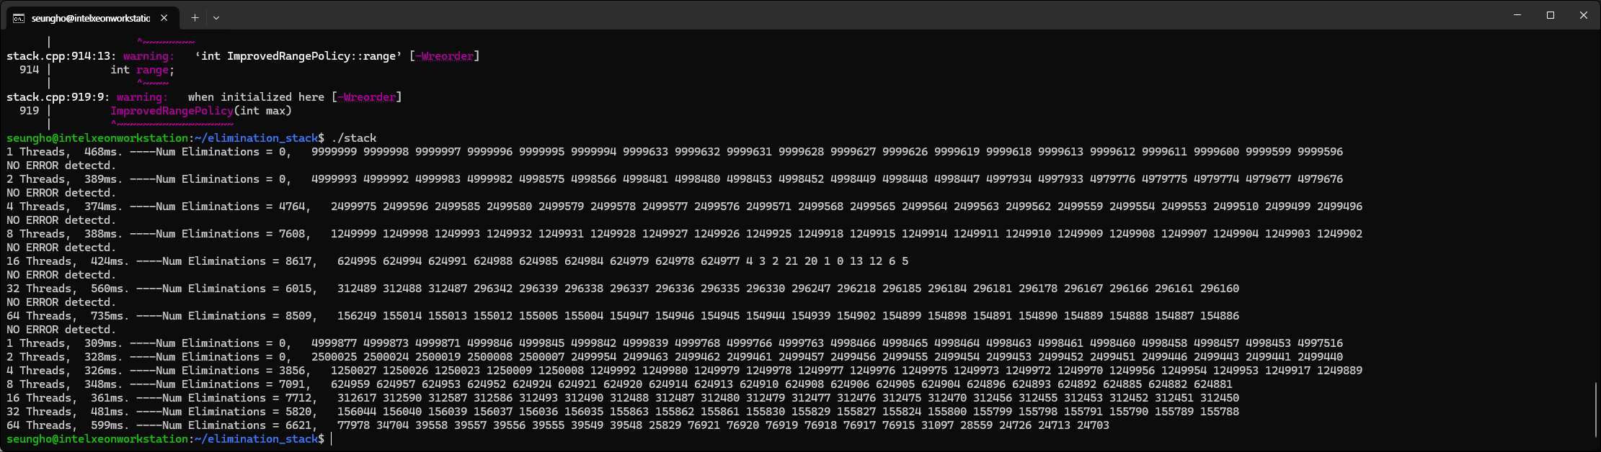
Elimination small spin
constexpr int MAX_SPIN = 1 << 8; constexpr int MIN_SPIN = 1 << 4;
16~256
constexpr int MAX_SPIN = 1 << 16; constexpr int MIN_SPIN = 1 << 8;
Elimination big spin
256~65536

Slide 17
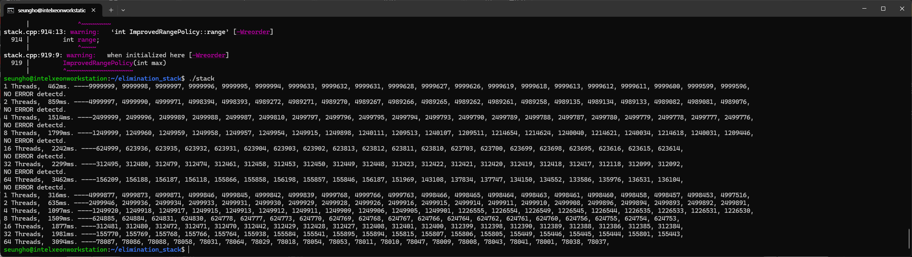
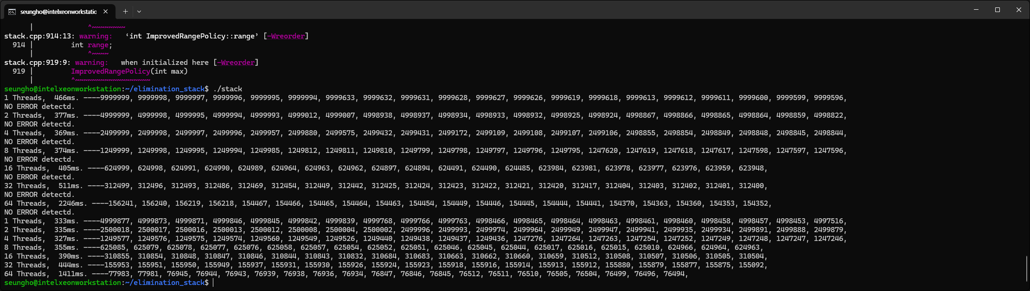
Improved 1ms 결과
Improved 10ns 결과
constexpr int MAX_SPIN = 1 << 16; constexpr int MIN_SPIN = 1 << 8;
256~65536

Slide 18
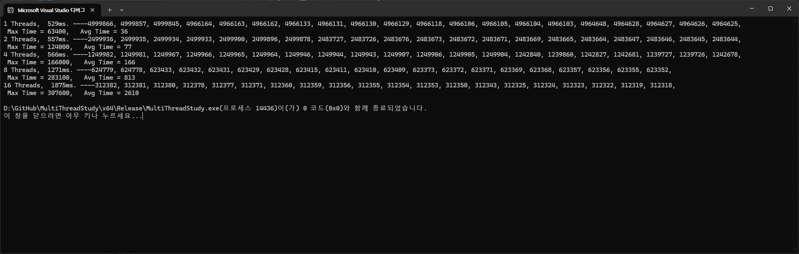
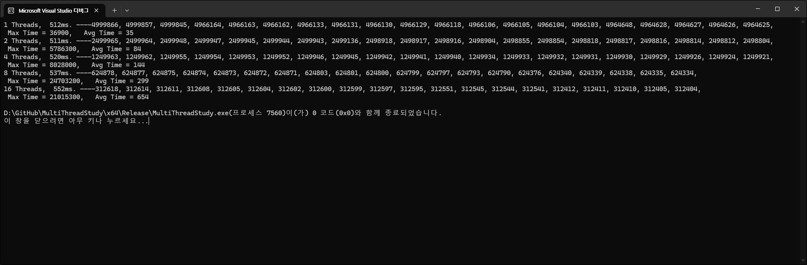
Lock Free 반응성
Backoff 반응성

Slide 19
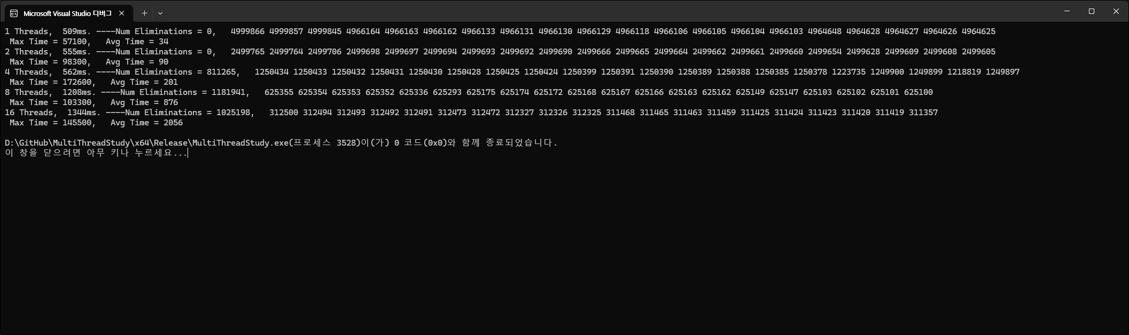
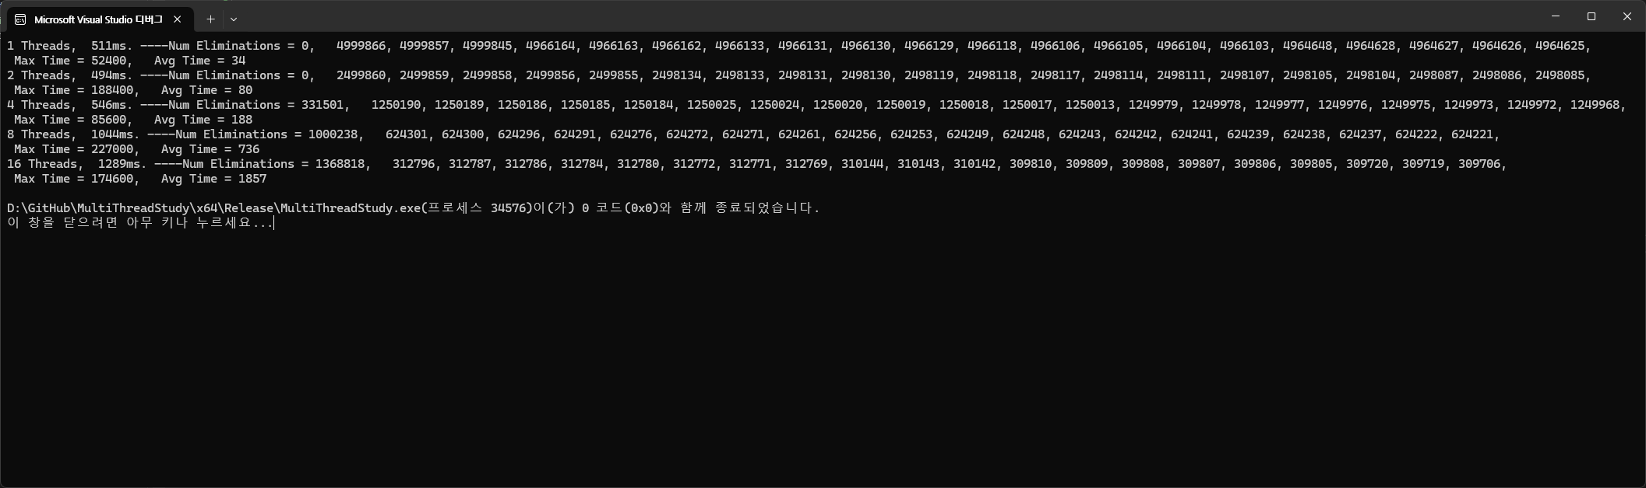
Elimination 반응성
Improved 반응성

